Slide 1
参考資料1
成長戦略策定時（平成22年12月）における課題意識
［策定趣旨、成長阻害要因分析、方向性］

Slide 2
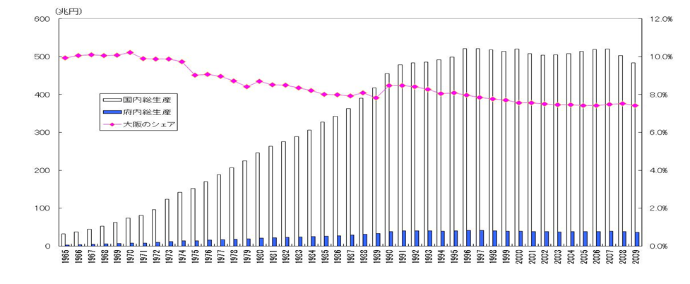
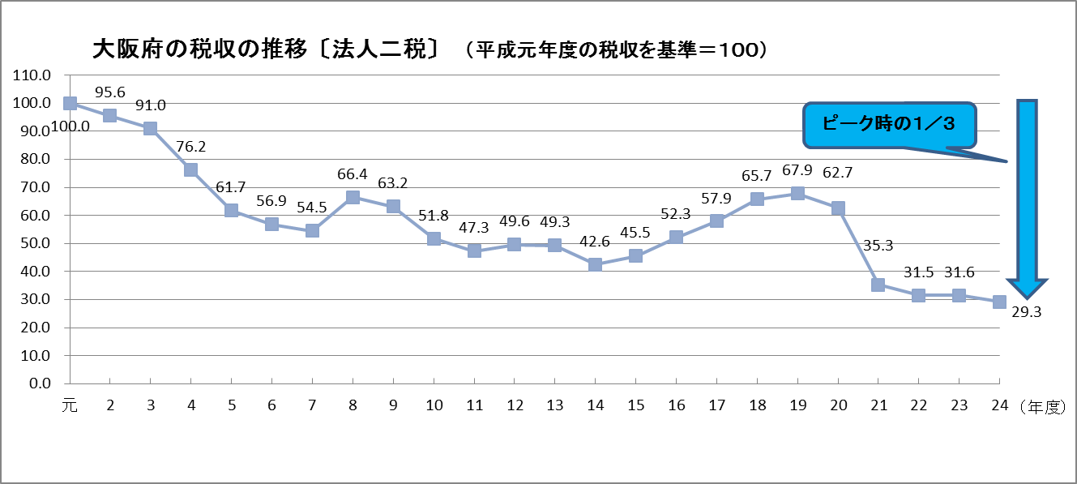
「大阪の成長戦略」とは ①
＊政府の認識は、「総じて我が国の経済は、1990年代初頭のバブル崩壊以降伸び悩み。
経済成長のための政策対応が十分な効果を発揮せず、デフレ（物価の持続的下落）からも脱却できず、
過去10年間、景気実感に近い名目値＊ではマイナス成長。OECD＊諸国（先進国）の中で最低の水準」
＊「大阪の低迷は、日本の低迷の縮図」
◆ ＧＤＰにおいて、全国シェアは長期低落傾向
・こうしたなか、大阪は、長期にわた
る人口流出、GDP＊のシェア＊（全国
に占める割合）低下、法人税収の落
ち込み、地価下落、高い失業率など
日本のマイナス部分の縮図。
大阪が抱える成長阻害要因を明ら
かにし克服することで、日本全体の
成長に貢献できる。
・本格的な人口減少・少子高齢社会
に突入した今、新たな雇用と成長に
結びつく分野の強化に向け、不必
要な規制や制度による束縛を取り
払い、需要を掘り起こすことができ
るよう、選択と集中による戦略的な
政策展開へと舵を切るべき。
※内閣府「国民経済計算年報」「県民経済計算年報」
◆ 大阪の税収は、ピーク時に比べ低位で推移
※大阪府財政課ＨＰ「府税収入の状況」・ 税務室ＨＰ「府税あらかると」

Slide 3
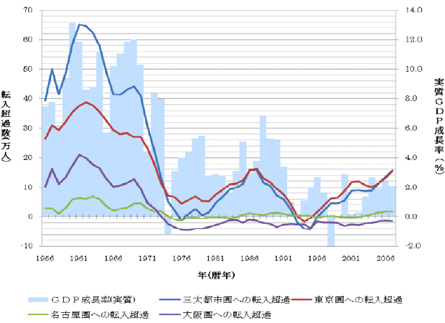
「大阪の成長戦略」とは ②
＊「大都市の再生は、日本再生の切り札」
・日本の成長を支えているのは、やはり、東京や大阪などの大都市圏。しかし、大阪の国際競争力は見
劣りするのが現状。これまでの大都市圏法制等による都市への集中是正が、結果的に大都市圏の
力をそぎ、成長の牽引役を果たすことができなかったことが日本を低迷させた要因。既存資産を多く
有する大都市は投資効果も高い。今こそ我が国の成長エンジンである大都市の再生が必要。
・このままでは、世界の中、アジアの中での都市間競争に勝てない。
大阪が再び力強く日本の成長を牽引するための条件を整えることが急務。
◆ 大都市圏の経済が日本全国に占める割合は
今なお高い（関西圏・首都圏・中部圏で７割強）
◆ 日本の経済成長の低下とともに、
三大都市圏への人口流入も減少
三大都市圏への人口移動と経済成長の関係
GDP成長率
三大都市圏
大阪圏
首都圏：東京都・神奈川県・埼玉県・千葉県・茨城県・栃木県・群馬県・山梨県
関西圏：大阪府、兵庫県、京都府、滋賀県、奈良県、和歌山県、福井県、三重県、徳島県
中部圏：新潟県、富山県、石川県、長野県、岐阜県、静岡県、愛知県
※内閣府「県民経済計算」（実質、連鎖方式、平成12暦年連鎖価格）
※縄田康光(2008)『戦後日本の人口移動と経済成長』
経済のプリズムNo.54, pp.20-37

Slide 4
「大阪の成長戦略」とは ③
＊大阪の潜在成長率＊は、高齢化の進展等による労働力人口＊の減少などの影響はあるものの、
近年の大阪湾ベイエリアでの工場立地、梅田・天王寺など都心部での民間投資の活発化などの
プラス要因もある。
＊大阪の潜在成長率を高め、現実の成長に結びつけ、
大阪のGRP （域内総生産） ＊の回復、新たな成長軌道に乗せるためには、
どのような手立てを講じるべきか。
地域が、民間が、本来の強みを発揮し、
大阪が持つ既存資産を活用しながら、持続可能な成長を成し遂げるためには、どうすればよいか。
◆ ２００８年発表の潜在成長率予測では、大阪府の潜在成長率は0.95％で全国第３９位
都道府県 | 2005-2020年度平均（予測）
１ 滋賀県 ２ 東京都 ３ 三重県 ： 39 大阪府 | ２．８４％ ２．７３％ ２．３９％ ０．９５％
平 均 | １．５８％
※（社）日本経済研究センター
「第34回中期経済予測選択と集中を迫られる日本経済～日本の産業・地域経済の行方～」 （2008.2.12）より抜粋
上記潜在成長率は、1991-2004年度の各種データをもとに、試算されたもの。
※なお、同じ（社）日本経済研究センターの2009年発表の
実質成長率＊ランキング（「都道府県別中期経済予測（2009.4.9）」（予測期間：2007-2020年度）では、
大阪府は全国第16位（前年度予測：全国第34位）と盛り返し。

Slide 5
「大阪の成長戦略」とは ④
＊この戦略は、こうした問題意識に立ち、
大阪の成長を阻害してきた要因を明らかにした上で、
概ね2020年までの１０年間の成長目標を掲げ、それを実現するための短期・中期（３～５
年）の具体的な取組方向を明らかにすることがねらい。
＊ただし、その主体や内容は多岐にわたるものであり、
大阪府・大阪市として取り組むべき施策・事業だけではなく、
法制度の改革や創設など国として取り組むべきこと、
関西全体で連携して取り組むべきこと、
他の自治体や民間企業、NPO＊や広く府民に取り組んでいただきたいことなどを含んでいる。
その意味では、大阪が成長を実現するための戦略として、
関係各方面に共有していただくことを期待する、いわば提言書でもある。
＊この戦略を通じて、規制・制度の改革など、これまでの「仕組み」を大きく転換し、
民間の活動を後押しする環境を整備することによって、
国・府・市町村・民間企業等が取組の方向性を共有し、ともに取組を進め、
大阪の成長を実現していく。

Slide 6
第１章 要因分析・検証 －長期低落傾向が続く大阪の状況①－
① 産業構造転換の遅れ
・８０年代、首都機能や本社機能が集中する東京には、金 融・保険、不動産、情報通信、広告などのサービス産業が集積したが、大阪は全国平均並み。
・２０００年代、都市で製造業の低迷が進む中、サービス産業は東京で引き続き集積するが、大阪では全国平均を下回り、地位低下に拍車。
② 東京圏への流出、周辺部等への分散
・本社機能は、東京への長期流出傾向が続く。
特に、金融・保険業などで目立った動き。これに伴い、
情報発信力も低下
・工場は、工場等制限法＊（～Ｈ１４）の立地規制等により
周辺部へ。近年は、アジア等の海外へ移転・転出
大阪における大企業の本社数
1980年代と2000年以降の県内総生産の経済活動別成長寄与度
80年代
※その他産業とは、金融・保険、 不動産、運輸通信等
※内閣府「県民経済計算」
（注）昭和59年以降に把握した資本金100億円以上 ※なにわの経済データ
大阪から移転した企業・残っている企業
大阪から本社を移転した企業（例） | 大阪本社企業（例）
日清食品（食料品） ｱｽﾃﾗｽ製薬（医薬品） ﾌｼﾞﾃｯｸ（機械） ｺﾆｶﾐﾉﾙﾀ（精密機械） 丸紅（卸売） 住友商事（卸売） ｵｰﾄﾊﾞｯｸｽｾﾌﾞﾝ（卸売） ﾛｰｿﾝ（小売） Jﾌﾛﾝﾄﾘﾃｲﾘﾝｸﾞ（小売） 商船三井（海運） USEN（情報通信） 三菱UFJﾌｧｲﾅﾝｼｬﾙ(金融） 三井住友ﾌｧｲﾅﾝｼｬﾙ（金融） 等 | 日本ﾊﾑ（食料品） 塩野義製薬（医薬品） 小野薬品（医薬品） 武田薬品（医薬品） ﾊﾟﾅｿﾆｯｸ（電気機器） ｼｬｰﾌﾟ（電気機器） ｷｰｴﾝｽ（電気機器） ﾀﾞｲｷﾝ（電気機器） ｼﾏﾉ(輸送用機器） ｺｸﾖ（その他製品） ｶﾌﾟｺﾝ（情報通信） ﾀﾞｽｷﾝ（ｻｰﾋﾞｽ） ﾗｳﾝﾄﾞﾜﾝ（ｻｰﾋﾞｽ） 等
・大阪は、80年代の成長率が首都圏、中部圏に比べて低い。
・東京はサービス業がけん引し、
愛知、神奈川は製造業（加工組立型）も高い寄与度
※東洋経済新報社「会社四季報」をもとに作成
金融・保険で東京集中が進む
工場等の転出状況
00年～07年
◆大阪府内工場の転出・転入（H元～14）
・大阪府外へ転出 ２８７件
（近畿圏内１７９件、近畿圏外１０８件）
・大阪府外から転入 ３件
(注)用地1,000㎡以上
※経済産業省「工場立地動向調査」
◆大阪企業の海外進出（H12.10時点）
・全産業3,859件、うち製造業1,649件
※工場等制限法が廃止されたH14年以降は、
大阪での工場立地の回復の動きも見られる。
※東洋経済新報社調査
※その他産業とは、金融・保険、不動産、運輸通信等
※内閣府「県民経済計算」
・愛知は製造業が大きく牽引（自動車産業）
・首都圏はサービス業等が製造業等の落ち込みをカバー
・関西圏は建設業等の落ち込みをカバーできず

Slide 7
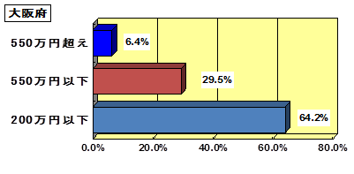
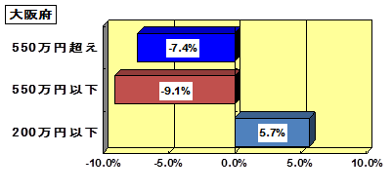
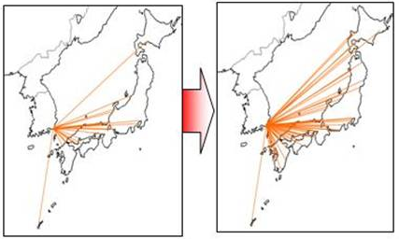
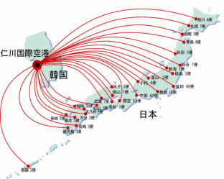
第１章 要因分析・検証 －長期低落傾向が続く大阪の状況②－
③ 低所得者層の増加
・経済低迷、構造不況業種＊からの失業者増加や急速
な高齢化を背景に、低所得者層が増加。所得３００
万円以下の世帯割合は全国を上回る
④ インフラ＊や既存資産の低利用
・関空・阪神港などのインフラは、国内・国際ともに
ネットワークが不十分であり、国際競争力に課題。人
流・物流面でハブ（拠点）機能がアジア諸港と比べて
相対的に低下
・大学生の首都圏等への流出や、女性の就業率の低さ
など、人材資源も活かせていない
課税標準＊段階別の納税者数構成比
Ｈ１８ 構成比
過去15年間の伸び（Ｈ３→Ｈ１８）
日本国内との航空ネットワーク（2009.10時点）
※大阪府調査
釜山の支線化が進む日本の港湾
※阪神港国際コンテナ戦略港湾の選定
に向けた計画書（H22.3）
関空
Ｈ５
Ｈ２０
※総務省「市町村課税等の調」
所得階層別世帯数割合（H19）
雇用吸収力の変化
１０００万～
仁川
５００万～
１０００万
女性の就業率
３００万～
５００万
就職時における大学生の流出（H23関西大学）
※関西大学HP
入学時
～３００万
就職時
就業者数の減少が大きい業種（H３→H１８）
・繊維・衣服等卸売業 △67,404人 ・衣服・その他の繊維製品製造業 △48,317人
・建築材料、鉱物・金属材料等卸売業 △40,451人 ・繊維工業 △34,816人
※総務省「国勢調査」
⇒ このような長期低落を生み出した背景に何があるのか？

Slide 8
第１章 要因分析・検証 －長期低落をもたらした背景にある要因－
【大阪の長期低落を表す主な事象】
【背景にある主な要因】
閉鎖性・特異性
・閉鎖的、排他的な制度・慣行
・グローバル＊化への対応不足
産業構造転換
の遅れ
都市圏における中間所得層の減少
・都市の活力低下による雇用悪化
・十分に活用できていない潜在労働力＊
首都圏・周辺部等への流出・分散
課題を抱える医療・福祉分野
・大都市圏特有の需要に対する医療・福祉分野における人材等の
不足
・我が国の医療・福祉関連産業における課題
総合性と自由度に欠く経済政策
・経済自由度＊の低さ
・縦割りの弊害による総合的な経済政策の欠如
低所得者層
の増加
中国等新興市場への乗り遅れ
・巨大市場“中国”への対応の遅れ
・対内直接投資＊の呼び込み不足
社会資本の形成・活用不全
・都市機能の更新の遅れ
・都市圏全体での魅力づくりの不足
インフラや既存資産
の低利用
大都市圏制度＊の限界
・時代遅れな大都市圏制度

Slide 9
要因１：閉鎖性・特異性①
＊閉鎖的、排他的な制度・慣行
言語、ビジネス参入障壁、在留資格、商慣行など、世界的な標準に対し、閉鎖的・排他的であることが、我が国へのヒト・モノ・カネの流入を阻害。大阪は東京よりさらに低迷
◇ 要因
・ビジネスにおける閉鎖性等が、
日本への外資系企業の参入を
阻害し、ひいては日本の国際
競争力が低下
・厳しい在留資格が外国からの
高度専門人材＊の流入を阻害
例：経済連携制度＊に基づく受入機関の負担費用、
介護福祉士試験における日本語試験、
留学生が卒業し就労した場合の在留資格変更
・国際観光への取組の遅れにより
行きたい国としての評価に反し
て外国人旅行客の受入が低迷
・これらの閉鎖性・排他性により政
治・経済・学術文化等の面で我
が国の存在感が低下
・特に、大阪・関西は外国人の児
童・生徒を対象とするインターナ
ショナルスクールなど、外国人に
選ばれる環境整備に遅れ
ビジネスにおける閉鎖性
圧倒的に少ない外国人研究者受け入れ
アジアの中で最も投資魅力のある国では、日本は27％と中国（27％）と同じであるが、今後の投資先候補地としては、中国（57％）、インド（35％）に対し、日本（18％）と大きな差異
外国企業から見た日本への投資の障害要因では、
① 言語 30％
② 税金・営業コスト 24％
③ 労働コスト 13％ ④ 文化・考え方 12％
⑤ 市場の特殊性・閉鎖市場 10％
と日本の閉鎖性・特異性も、大きな要因に。
○各国の高度専門人材確保・育成戦略
・韓国：個人所得税の優遇措置、科学技術者にビザ延長等、
人材確保拠点を海外に設置、英語教育都市を造成
・中国：重要な技術職ポスト提供、永住居住証の付与、
一人100万元（約1300万円）の補助金、
国内での収入に対し免税
・シンガポール：高度専門人材雇用の際のコストは税額控除、
永住権の付与、人材確保拠点を海外に設置
※ジェトロ（2008）「欧米アジアの外国企業の対日投資関心度調査」
外国人旅行者の受入数（2009、万人）
国際会議の開催件数では、
諸都市との間に圧倒的な差
※国土交通省（2011）「平成23年版観光白書」
都市別の外国からの訪問客数（万人）
※国際団体連合会（UIA）の統計基準による国際会議の開催件数※2012年6月UIA発表の暫定値
※ジェトロ、国土交通省資料
※（財）森記念財団（2011）「世界の都市総合力ランキング」

Slide 10
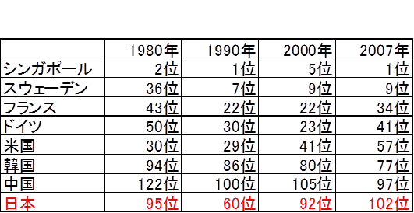
要因１：閉鎖性・特異性②
＊グローバル＊化への対応不足
国際的な人材流動化が進む中、語学等の人材育成に遅れをとっており、グローバル経済への対応を
阻害。また、国際標準とかけ離れたことが「ガラパゴス化＊」を生み出し、産業のグローバル化に遅れ
◇ 要因
・日本の英語教育が実践的でな
く国際志向も低いため、国際社
会で活躍できる人材が不足
・グローバル経済下での成長
への努力不足（国際標準を生
み出す意識、国際標準で戦う
意識が低い、国を挙げた支援
不足、地域独自の人材育成策
をとることが困難）
・その結果、世界だけでなく、ア
ジアの中でも埋没傾向
・国際的な評価にさらされていな
いため、価値を正しく認識でき
ないまま放置されていた資源も
多い
実践的な英語力に欠く日本人
海外留学者数の低迷
ＴＯＥＦＬ＊平均点数の国際比較（2011）
OECD＊諸国への海外留学者数（2007）
※OECD, “Education at a glance 2009”
日本の製品・サービスのガラパゴス化事例
【携帯電話】
第二世代の携帯電話＊において、日本の通信方式より、
ヨーロッパの通信方式が世界市場で圧倒的に普及
⇒結果、日本企業は世界市場で大きく出遅れ
[世界市場販売上位（2009年）]
①ノキア（36.4％）、②サムスン（19.5％）
③ＬＧ（10.1％） ④モトローラ（4.8％）
⑤ソニーエリクソン（4.5％）
※”Test and Score Data Summary for TOEFL Internet-based and Paper-based Tests”
かつて優位を誇った日本製品の凋落
経済のグローバル化指標の世界ランキング
※経済産業省「産業構造ビジョン 2010」（22年6月）より
※Dreher, Axel (2006): Does Globalization Affect Growth? Evidence from a new Index of Globalization, Applied Economics 38, 10: 1091-1110.
※Dreher, Axel, Noel Gaston and Pim Martens (2008), Measuring Globalisation – Gauging its Consequences
(New York: Springer).

Slide 11
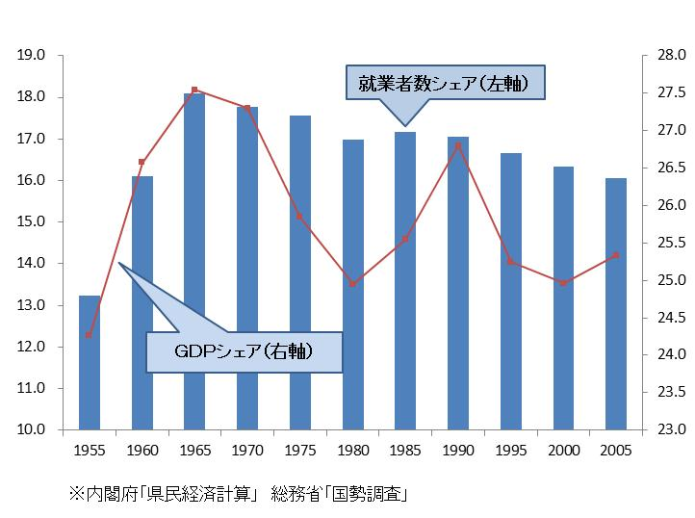
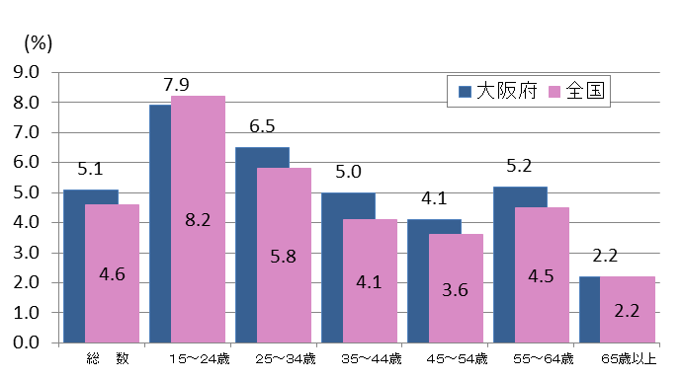
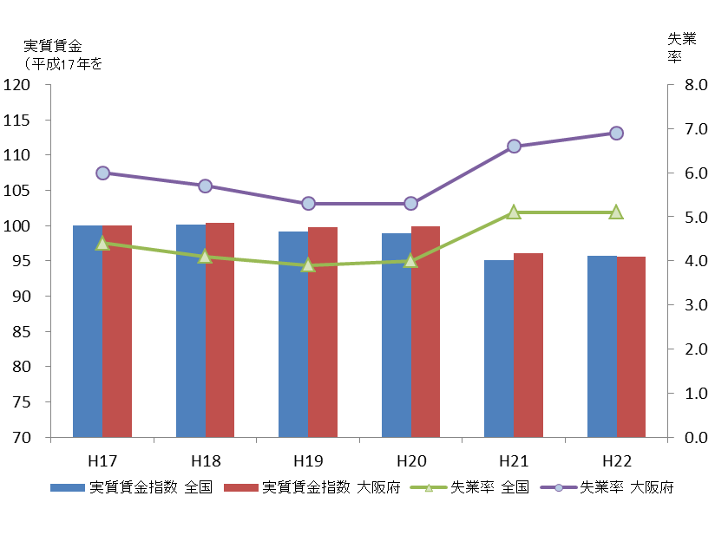
要因２：都市圏における中間所得層の減少①
＊都市の活力低下による雇用環境の悪化
都市の活力低下、経済成長の停滞により、雇用環境が悪化し、成長を支える中間所得層が減少。特に大阪では、失業率が高く、低所得者層が増加
◇ 要因
・工場等制限法＊等による大都市
の活力低下により雇用吸収力も
低下し、大都市において中間所
得層が減少
・特に、大阪においては、低所得
者層の増加が顕著
・国際競争下でのコスト削減や、
近年の世界的な不況により、
急速に雇用悪化
・大阪では、失業率が全国に比べ
て高く、特に若年者の失業率の
高さが顕著
また、非正規労働者＊割合も高
い
大阪府・東京都の就業者数とＧＤＰ＊シェア＊の推移
中間所得層が減少し、低所得者層が増大
（％）
（％）
⇒都市の経済活力低下により雇用吸収力も低下
大阪府と全国の失業率・賃金指数
年齢階層別完全失業率（Ｈ２３）
※総務省「労働力調査」大阪府統計課「労働力調査地方集計結果（年平均）」
※全国の数値は東日本大震災の影響に伴う補完的推計値
非正規労働者割合（Ｈ１９）
①沖縄県 ４０．７％ ②京都府 ４０．０％
③大阪府 ３８．６％ ※全国 ３５．５％
※厚生労働省「毎月勤労統計調査」、総務省「労働力調査」
※総務省「就業構造基本調査」

Slide 12
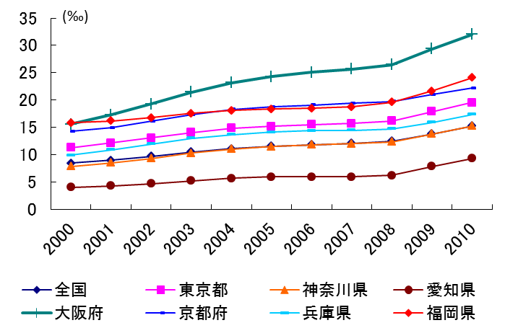
要因２：都市圏における中間所得層の減少②
＊十分に活用できていない潜在労働力＊
就労への意欲が働きにくいセーフティネット（救済のための仕組み）、子育て世代の女性の非労働力化など、潜在労働力を活かしきれていない状況。人口減少下での社会活力低下が懸念
◇ 要因
・大都市圏を中心に生活保護費
と最低賃金が逆転もしくは同
水準。生活保護から就労につ
なげるシステムが不十分
・女性のＭ字カーブ（子育て期
の離職）も顕著
・低所得者層において教育費
負担が、進学率ひいては就職
率に影響を与え、更なる格差
を生み出している可能性
・高齢化の進展が早い等により、
大都市圏においては社会保
障負担が急速に増大。近年は
現役世代が含まれる「その他世帯」の生活保護受給者が増加
生活保護と最低賃金の逆転現象
[逆転現象発生の地域] ※厚生労働省資料より
H24.7月時点
北海道、青森県、宮城県、埼玉県、
千葉県、東京都、神奈川県、京都府、
大阪府、兵庫県、広島県 （１１都道府県）
親の所得によって大学進学率に差
※東京大学大学院大学経営・政策研究センター（2009）
「高校生の進路と親の年収の関連について」
女性の年齢階層別労働力率
大都市で生活保護受給者が増加
生活保護率（人口千人当たり）の推移
※（独）労働政策研究・研修機構「データブック国際労働比較2012」
※厚生労働省「社会福祉行政業務報告」

Slide 13
要因３：課題を抱える医療・福祉分野①
＊大都市圏特有の需要に対する医療・福祉分野における人材等の不足
福祉・介護人材は、大都市圏で充足率が低く、人材不足が極めて深刻。また、保育については、大都市圏に待機児童＊が集中。さらに、医療についても、看護師は大都市圏で人口当たりの従事者数が少ない
◇ 要因
・労働環境や賃金面等の問題
から我が国の福祉・介護人材
は不足。 特に、大都市圏は
充足率が低く、離職率も高い
・保育についても、待機児童数
の８割以上を都市部で占める
など、保育環境の不足が深刻
・医療についても、人口あたりの
従事者数では、医師・薬剤師
などは大都市圏の方が多いが、
看護師は大都市圏の方が少
ない
大都市圏における福祉・介護人材の不足
他職種に比べ高い福祉・介護人材の離職率
充足率の低い県 | 離職率の高い県
①埼玉県 １３．０％②愛知県 １３．９％③神奈川県１４．６％④東京都 １４．７％⑤千葉県 １７．４％ ： ⑪大阪府 ２２．７％ | ①千葉県 １６．３％②埼玉県 １６．１％③三重県 １５．０％④大阪府 １４．２％⑤和歌山県１３．８％ ： ⑩東京都 １３．０％
 | 介護 関係 入職率 | 介護 関係 離職率 | 全職種 入職率 | 全職種 離職率
全 国 | 25.8％ （22年） | 17.8％ （22年） | 14.3％ （22年） | 14.5％（22年）
大阪府 | 32.3％ （22年） | 20.8％ （22年） | － | －
※充足率は、都道府県別職業紹介状況（Ｈ１８ 厚生労働省）、
離職率は、社会福祉施設の人材確保・育成に関する調査
（Ｈ２０ 全国社会福祉協議会）
入（離）職率が高く、有効求人倍率も高い。その主な要因は「低賃金」、「労働条件が厳しい」「業務に対する社会的評価が低い」などが挙げられる。
※厚生労働省「雇用動向調査」、介護労働安定センター「事業所における介護
労働実態調査」
大都市圏で多い待機児童数
医療関係従事者数の比較
 | 利用児童数 | 待機児童数
７都府県・政令指定都市・中核市 | 1,158,839人 (53.2%) | 19,682人 (79.3%)
その他の道県 | 1,017,963人(46.8%) | 5,143人 (20.7%)
※７都府県は、首都圏（東京都・神奈川県・埼玉県・千葉県）、
近畿圏（大阪府・京都府・兵庫県）
※政令指定都市・中核市は、全国すべて
※厚生労働省「保育所関連とりまとめ（平成24年4月1日）」より
※（ ）内は、人口10万人あたりの従事者数。なお、首都圏や
中部圏等でも人口あたり看護師数は全国を下回っている。
※大阪府 府健康医療部HP「保険衛生関連データ」、医事看護課調べ 厚生労働省「医師・歯科医師・薬剤師調査」（平成22年度）

Slide 14
要因３：課題を抱える医療・福祉分野②
＊我が国の医療・福祉関連産業における課題
急速な高齢化で量的不足が危惧される一方、産業として見た場合、医療・福祉関連産業は内需＊喚起・雇用創出が期待できる分野。しかし、我が国の医療・福祉関連産業は、生産性、競争力等に課題
◇ 要因
・高齢化は、今後、地方部よりも
大都市圏において急速に進展。
社会保障サービスの量的確保
が今後大きな課題
・一方、医療・介護を産業として
見た場合には、自動車産業に
匹敵する巨大市場であり、雇
用吸収力も高い
・しかしながら、急増する需要に
対応するには、我が国の医療
・介護関連産業は、サービス
供給体制、労働生産性＊など
に課題。さらには、医薬品・医
療機器産業の国際競争力を
阻害する医薬品・医療機器の
承認期間の長さ（いわゆる「ド
ラッグ・ラグ」「デバイス・ラ
グ」）も問題
大都市圏で高い老年人口（65才以上人口）
の増加率（２００５～３５）
産業としての医療・介護
 | 生産額 | 付加 価値額 | 同 GDP＊比 | 従業者数
医療 | 34.5兆 | 19.1兆 | 3.7％ | 310万
介護 | 4.0兆 | 2.8兆 | 0.5％ | 62万
（小計） | 38.5兆 | 21.9兆 | 4.3％ | 371万
自動車 | 37.3兆 | 7.9兆 | 1.5％ | 107万
電気 | 53.4兆 | 16.2兆 | 3.2％ | 195万
大阪府の
老年人口割合
２００５：１８．７％
２０３５：３３．３％
（増加率４９．４％）
東京都の
老年人口割合
２００５：１８．５％
２０３５：３０．７％
（増加率６７．５％）
※長坂健二郎「我が国医療制度の現状と問題点」（2007）より。
原典は、総務省「2000年産業連関表」「2002年就業構造
基本調査」
※同時期の全国の老年人口割合増加率は、４４．６％
※「日本の都道府県別将来推計人口」（平成19年5月推計）
医療・福祉分野の労働生産性の上昇率
医薬品が初めて市場に出るまでの
期間が米国と比べ2.5年長い
 | 1980-1995 |  | 1995-2000
 | 全産業 | 医療・福祉 | 全産業 | 医療・福祉
日本 | 3.7％ | 0.0％ | 2.4％ | 0.2％
米国 | 1.2％ | -0.8％ | 2.4% | 1.7％
英国 | 2.4% | 0.4％ | 1.9％ | 1.6％
※産業構造審議会新成長政策部会・サービス政策部会
サービス合同小委員会中間とりまとめ（H20.6）より。
(原典は、EU KLEMS 2008）
※（独）医薬品医療機器総合機構（H20．12）

Slide 15
要因４：総合性と自由度に欠く経済政策①
＊経済自由度＊の低さ
国としての経済自由度が低い中、特区政策にも遅れをとったことにより、地域の経済成長を阻害。特に近畿圏では、工場・大学の立地制限により、周辺部等への移転が進み、産業集積としての力を喪失
◇ 要因
・我が国は、法人税率が他国より
高く、また、企業競争力に対す
る法規制も強いため、産業面で
の国際競争力が低下
・地域が国際的な都市間競争を
勝ち抜くための特区制度につい
ても、他国と比較して取組が遅
く、かつ特例措置が不十分であ
るため、有効な打開策とならず
・工場等制限法＊など約４０年間
にわたった立地規制により、大
規模工場・大学が都市部から流
出
・特に、大阪においては、大学等
の都心部からの流出が顕著で あった
他国と比べて高い法人所得課税の
実効税率
企業競争力に対する法規制に係る国際比較
［競争力順位］
１位 シンガポール 14位 アメリカ
２位 香港 24位 台湾
３位 オーストラリア 31位 中国
４位 カナダ 34位 日本
５位 マレーシア
※財務省ホームページより
※アメリカはカリフォルニア州の場合、ドイツは全ドイツ平均
※ＩＭＤ 世界競争力ランキング（２０１1年）
充実した経済特区を持たない
工場等制限法により
大阪の工場立地は２００２年まで低迷
※各種資料より
※経済産業省「工場立地動向調査」

Slide 16
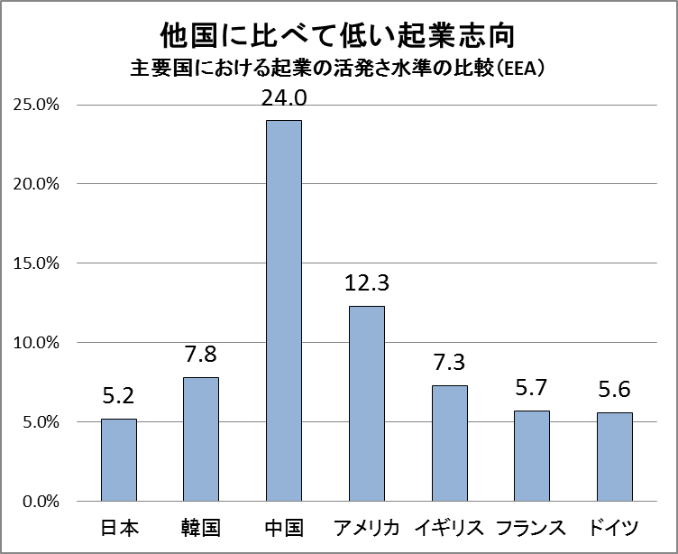
要因４：総合性と自由度に欠く経済政策②
＊縦割りの弊害による総合的な経済政策の欠如
産業振興、金融、税制、規制・保護など、国の経済政策は縦割りで総合性が欠如。サービス産業の低生産性、経済活動の新陳代謝の停滞、地域特性に応じた対策不足等から、労働生産性＊も低迷
◇ 要因
・サービス産業は製造業に比較し
て政府による規制が多い
（規制例）
運輸（許認可、台数、運賃・料金等）
保育（許認可等）
・大阪のサービス業は、都市部の立地・人件費コストに見合った高い収入を得ることができておらず、事業効率が悪い
・企業の新陳代謝が進まない産
業構造・環境が、生産性向上に
とってもマイナス
・産業構造上も、地域によって大
きな隔たりがあるが、その特性
に応じた産業振興が不十分
・これらの結果、我が国の労働生
産性は先進国の中でも低水準
サービス産業の労働生産性の伸びは低い
労働生産性上昇率（2000～06年） （％）
※社会経済生産性本部「労働生産性の国際比較2008年版」
大阪のサービス産業は利益率が悪い
 | 全国 | 東京都 | 大阪府
収入に対する 事業利益額割合 | 16.3％ | 17.0％ (19位) | 14.3％ (42位)
EEA：18～64歳100人当たりの「起業準備者+創業後42か月未
満の者」の数値
※GEM「2010 Global Report」
※総務省「サービス産業基本調査」（2004）より作成
地域特性のある産業構造
日本の労働生産性は先進国の中で低水準
製造業の三類型別構成比（2007年）
労働生産性の国際比較（2006年、アメリカ＝100）
※経済産業省「工業統計表」
※ＯＥＣD＊「Productivity Database」より中小企業庁作成
Notes:
16
16

Slide 17
要因５：中国等新興市場への乗り遅れ①
＊巨大市場となった中国への対応の遅れ
長らく中国を世界の生産拠点として位置づけてきた政府・企業の対中投資戦略が、巨大市場へと発展した中国の変化に対して迅速に対応できていないなど、新興市場でのビジネスチャンスが生かしきれていない
◇ 要因
・中国における貿易額が伸びて
いる中で、日本の伸び率は相
対的に小さい
・国家戦略として中国等新興国
を市場と捉える対応が遅れた
ことが要因
（例）日本は、９０年代後半に輸出誘発効
果の大きい対中直接投資を減少
また、2001年には日本の農産物3品
目の緊急輸入制限発動に対抗して、
中国が自動車等への特別関税を課
すなど、日中貿易摩擦が表面化
この間、韓国は、ＩＭF危機（アジア通
貨危機）＊の９８年、９９年を除き、
一貫して対中直接投資を大幅増加
・アジアの玄関口として機能して
きた大阪都市圏にとって、対
中国戦略の遅れは大きな損失
中国の対外貿易額の推移では、
近年、日本の存在感が低下
対中直接投資においても、日本の存在感が低下
※中国国家統計局「中国統計年鑑」
※中国国家統計局「中国統計年鑑」
中国国内において日本の自動車産業は
ドイツ系メーカーに大きく遅れ
中国国内における日本メーカーの 携帯電話・パソコンのシェア＊ は低い
自動車販売実績（2009年）
携帯電話の中国市場シェア
（2007年）
パソコンの中国市場シェア
（2007年）
※東洋経済新報社
※ロイター調べ
※Consumer Electronics(2007)

Slide 18
要因５：中国等新興市場への乗り遅れ②
＊対内直接投資＊の呼び込み不足
グローバル＊化への対応の遅れとともに、世界、特に中国を始めとするアジアからの対内直接投資の
呼び込みが不十分
◇ 要因
・日本における直接投資の残高は
諸外国と比較して少ない
・特に、成長著しいアジア諸国から
の投資呼び込みが近隣諸国と
比べて低調
・近年、急増している中国からの
訪日外国人も十分にとらえられ
ていない
・海外とのネットワークにおいても、
国際的な競争環境整備に
出遅れたため、アジア諸国など
対新興国への重点化が不十分
対内直接投資残高の対ＧＤＰ＊比
アジア諸国からの投資呼び込みは、
韓国と比較して小さい
※UNCTAD ”World Investment Report”
※国際貿易投資研究所
「世界主要国の直接投資統計集（2009年版）」
中国からの旅行者は増加するも
韓国に及ばない
対アジア国際線就航数は、
アジアの他の主要空港と比べ少ない
※国土交通省「海外空港の実態について」
２００９年3月時点
※(財)アジア太平洋観光交流センター
「世界観光統計資料集」

Slide 19
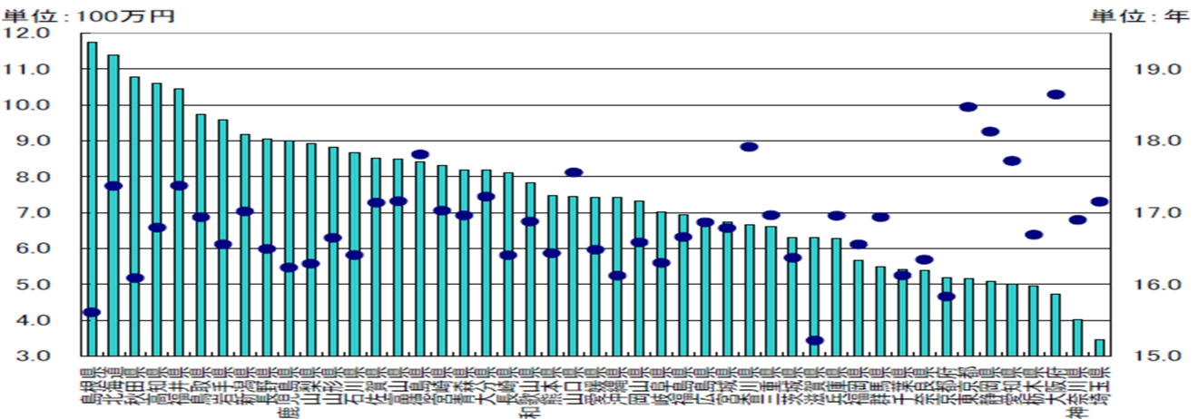
要因６：社会資本の形成・活用不全①
＊都市機能の更新の遅れ
日本では、都市の社会資本（生活や経済活動に必要な公共施設など）の老朽化が進み、その更新が課題。また、日本の地方空港・港湾整備や拠点空港・港湾の機能不足が、アジア諸国のハブ（拠点）化を却って後押しする結果となっている
◇ 要因
・我が国では、国土均衡発展政策＊
等を背景に、大都市圏における
社会資本投資が不十分。
そのため、現在、大都市圏におい
て社会資本の老朽化が進んでお
り、特に大阪では顕著。
・また、地方空港・地方港湾整備
により、地方がアジア拠点と直結。
仁川空港や釜山港など日本各地
でアジアの支線化が進む結果に
・一方、関空・阪神港は、交通アク
セスの不十分さ等からハブ機能
が十分に発揮できない
地方偏重の社会資本整備・老朽化する都市の社会資本
社会資本の
平均更新年数が
全国一長い
大阪府
人口一人あたりの社会資本の整備量はワースト３
※浜潟・人見（2009）「都道府県別社会資本ストックデータ（1980-2004）の開発」より。データは2004年の数値。
アジアの支線化が進む地方空港・港湾
○港湾
・日本発着コンテナ貨物がアジア主要港で
積み替えられる比率
98年：5.4％→03年：15.8％→08年：18.0％
（特に地方港発着の貨物において比率が高い）
○空港
・仁川空港との路線を有する地方空港（2010年）
旭川、新千歳、函館、青森、秋田、仙台、
福島、新潟、富山、小松、静岡、米子、岡山、
広島、高松、松山、北九州、福岡、長崎、大分、
熊本、宮崎、鹿児島、那覇
国際空港へのアクセスの悪さ
都市名
空港名
市中心部から
アクセス手段
の距離
鉄道
バス
東京
成田
約60km
約56分
約80分
大阪
関空
約50km
約65分
約50分
香港
香港
約35km
約23分
約50分
ｼﾝｶﾞﾎﾟｰﾙ
チャンギ
約20km
約27分
約45分
パリ
ドゴール
約25km
約29分
約50分
ロンドン
ヒースロー
約25km
約16分
約75分
ﾆｭｰﾖｰｸ
ＪＦＫ
約25km
約35分
約50分
※三菱UFJﾘｻｰﾁ&ｺﾝｻﾙﾃｨﾝｸﾞ 季刊政策・経営研究2010vol.1より
※国土交通省「交通政策審議会航空分科会資料」

Slide 20
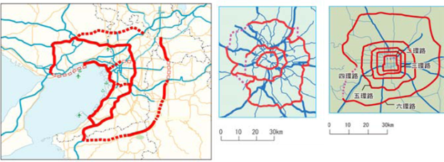
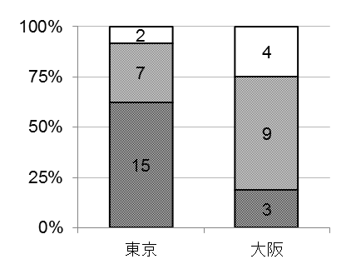
要因６：社会資本の形成・活用不全②
＊都市圏全体での魅力づくりの不足
大阪都市圏では、行政の縦割り等から、都市圏一体となったまちづくりができなかった結果として、交通・物流面等での都市構造が非効率であり、面的広がりを阻害。また、国際都市としての魅力も低評価
環状道路の整備の遅れ（2007年末）
国際的に見て小さい公園面積
◇ 要因
・交通・物流面において、大阪
都市圏は、環状道路の整備の
遅れなど、非効率な構造。国際
的な都市間比較において評価
が低い
・文化・交流面や緑環境などの
都市魅力においても、国際標
準から立ち遅れ、評価が低い
・特に、地下鉄の接続は、東京と
比較しても非効率。
都市の面的広がりを阻害する
一つの要因
※計画延長と供用延長との比率
（近畿圏） （パリ） （北京）
※国土交通省「都市公園等整備現況調査」より作成
大阪の放置森林の現状
 | 面積 (ha) | 備考
府域の人工林面積 | 27,000 | 府域の森林の 約1/2
うち、放置されている 森林の面積 | 4,600 | 人工林面積の 約17%
※大阪府調査（H18)
※地図の縮尺は同じ
※国土交通省「高規格幹線道路等の幹線道路の現状」
大阪の都市総合力ランキング
「文化・交流」「環境」「交通・アクセス」が低評価
地下鉄路線の両端の接続数・接続率
東京に比べ大阪は相互乗入が少なく、接続なしも多い
分野 | 順位（世界の35都市比較）
総 合 | 15位/35都市中 （東京4位、福岡28位）
文化・ 交流 | 24位/35都市中 （東京5位、福岡35位）
環 境 | 23位/35都市中 （東京6位、福岡17位）
交通・ ｱｸｾｽ | 19位/35都市中 （東京4位、福岡27位）
接続なし8％
接続なし25％
乗換29％
乗換56％
相互乗入63％
相互乗入19％
※森記念財団（2011）「世界の都市総合力ランキング」
※東京は「東京メトロ」＋「都営」。大阪は「市営地下鉄」。環状路線、支線は含まず
※大阪府調査

Slide 21
要因７：大都市圏制度＊の限界
＊時代遅れな大都市圏制度
大都市圏法制（首都圏整備法、近畿圏整備法＊ ）が整備された昭和３０年代と比較して、大都市問題が大きく変質する中、時代遅れとなった大都市圏制度を抜本的に見直す必要が生じている
◇ 要因
・大都市圏法制（首都圏整備法、
近畿圏整備法）や全国総合開
発計画＊等は、戦後の高度成
長による大都市への過度の集
中、地域間格差の発生などの
諸課題に対応すべく整備
・その後、大都市問題は大きく
変質し、法制度そのものが時
代遅れに
⇒日本の大都市は、国際的な都
市間競争への対応が不十分
⇒財政赤字拡大による国土均衡
発展政策＊の限界
地域間格差の是正を目的とした
全国総合開発計画の枠組み
①新産業都市・工業整備特別地域（2001廃止）
開発拠点の配置により地域格差是正
都市からの分散を促す
首都圏整備法・近畿圏整備法の枠組み
①既成市街地：工場、大学等の新増設を制限
②近郊整備区域：既成市街地の周辺で計画的な
市街地整備
③都市開発区域：新たにニュータウン、工業団地
等の都市開発
大都市圏等
予算、税制
政策金融等
新産業都市
移転促進
②国土開発幹線自動車道
料金プール制＊等により、全国に道路網を整備
都市開発区域
（ニュータウン）
都市開発区域
（工業団地）
大都市圏道路
料金プール
地方道路
工場分散
収益上納
不採算路線の整備
人口分散
近郊整備区域
工場三法＊による成長抑制
① 工場等制限法（1964～2002）
制限区域における一定面積（原則1000㎡以上）
の工場、大学等の新設・増設を制限
② 工業再配置促進法（1972～2006）
工場集積地（移転促進地域）から誘導地域に工
場を移転・新設する場合、補助金等で支援
③ 工場立地法（1973～）
特定工場（敷地面積9000㎡以上又は建築面積
3000㎡以上）に、生産施設の面積制限、緑地・
環境施設の確保義務
既成市街地
×
近郊緑地保全区域
流入抑制

Slide 22
第３章 大阪・関西がめざすべき方向性 －ＳＷＯＴ分析＊－
＊ 大阪・関西を取り巻く現状にしっかり向き合い、成長への道筋を描くことが不可欠
［大阪・関西のＳＷＯＴ分析］
<内部環境>
<外部環境>
S（強み） | O（機会）
・世界標準のインフラ＊（関空・阪神港） ・関西全体で先進国一国に匹敵する人口（2000万人強）・経済規 模（GDP＊60兆円強） ・環境・新エネルギー＊産業の企業集積とハイエンド＊製品の生産 技術 ﾊﾟﾈﾙ産業：堺ディスプレイプロダクト、パナソニック 等 電池産業：シャープ、パナソニック 日立マクセル、GSユアサ 等 製薬産業：武田、塩野義、田辺三菱 等 ・高い技術を有するものづくり中小企業の集積 ・高水準な大学・研究機関の集積 大学：京大、阪大、神大、大阪府立大、大阪市立大 等 ・西日本の各圏域経済との結びつきが比較的強い | ・アジア市場の急速な拡大 ・国内経済は持ち直しつつあり、大阪湾ベイエリアや大阪駅周辺 などへの国内企業の投資機運の高まり ・環境・新エネルギー等の市場の拡大 ・水・インフラ・食など日本の安全・安心に対する国際的評価の 高まり ・地方分権改革の機運の高まり ・大都市圏政策＊や総合特区＊制度など大都市再生への機運の高ま り
W（弱み） | T（脅威）
・規制緩和・税制面で企業の競争条件が整っておらず、アジアの 中で比較劣位にある ・世界標準並みのインフラが十分に活用できていない ・産業構造の転換が遅れ、雇用悪化が深刻 ・低所得者層が増加し、成長を支える中間所得層が弱体化 ・人口の流出、経済シェア＊の低下など長期低落傾向が続く | ・対内投資の低迷などにより我が国の存在感が低下 ・国内企業のアジアへの流出が顕著 ・西日本の各圏域と東京圏・アジアとの直接的な結びつきが強ま り、大阪・関西の地位の相対的低下 ・アジア各国で空港・港湾の国際ハブ（拠点）化が急速に進展 ・急速な高齢化の進展による労働力人口＊の減少、社会保障不安 の増大
高付加価値＊の強みを磨く
アジアの成長力を取り込む
そのために、大阪・関西がめざすべき方向性は？

Slide 23

第３章 大阪・関西がめざすべき方向性 －「ハイエンド都市」「中継都市＊」－
大阪・関西は、「高付加価値を創出する都市」、
「アジアと日本各地を結び、集積・交流・分配機能を発揮する都市」をめざす。
本戦略では、この２つの都市像を「ハイエンド都市」「中継都市」とし、
それらの実現を通じて、アジアの成長を更に着実なものとしつつ、
日本全体の成長に貢献する
ハイエンド都市
（価値創造都市）
中継都市
（アジアと日本各地の結節点）
・大阪・関西は、リチウムイオン電池＊及び太陽 電池において、我が国の生産量の約８割を
占める日本が世界に誇る「外需＊型ハイエンド産業」の先進地域
・これらの産業集積をはじめ、人材や都市機
能など大阪・関西が持つ強みに磨きをかけ、
「ハイエンド（高付加価値）」を創出し、「ヒト・
モノ・カネ」の「集積・交流・分配」機能をさらに
高める（「中継都市」機能と相乗効果を発揮）
・近世、「天下の台所」とよばれた大阪・関西。
水運で日本各地と結ばれた交通ネットワー
クの中心として、ヒト・モノ・カネの集散地と
して、我が国の経済を支えてきた
・今も、アジア・世界に開かれた「関西国際空
港」と「阪神港」という国内と海外を結ぶ二
大インフラを有する大阪・関西
・このインフラを最大限活用し、アジアと日本
各地との「ヒト・モノ・カネ」の結節点・玄関
口、21世紀の「天下の台所」として、我が国
全体の成長を牽引する
（参考）・シンガポール：自由貿易港として、東洋と西洋を結ぶ貿易の中継点として発展。現在はASEAN＊と中国、インド、欧米等を
つなぐ「中継都市」機能を発揮。2010年「ＩＭＤ世界競争力ランキング」で世界第1位
・北欧諸国 ：「ＩＭＤ世界競争力ランキング」や一人当たりＧＤＰ＊において、上位を占める。教育水準の高さ、労働市場の
柔軟性と社会保障制度の両立に特徴。研究開発に強みを有するグローバル＊企業も多い
※世界競争力ランキング（2012ＩＭＤ調べ）：①香港、④ｼﾝｶﾞﾎﾟｰﾙ、⑤ｽｳｪｰﾃﾞﾝ、⑧ﾉﾙｳｪｰ、⑰ﾌｨﾝﾗﾝﾄﾞ、 日本
１人あたりＧＤＰ（2011ＩＭＦ調べ） ：③ﾉﾙｳｪｰ、⑦ﾃﾞﾝﾏｰｸ、⑧ｽｳｪｰﾃﾞﾝ、⑫ﾌｨﾝﾗﾝﾄﾞ、⑬ｼﾝｶﾞﾎﾟｰﾙ、⑱日本

Slide 24
ハイエンド＊都市（価値創造都市）の実現に向けて
めざすべき都市像
◇ ハイエンドな産業・人材の集積拠点
・環境・新エネルギー＊、バイオ＊など先端技術産業の集積が更なる集積をよび、緊密なネットワー
クを構築することで、高付加価値＊な製品、商品を次々に創出。当該分野でのブランド力・情報発
信力が高まることによって更なる相乗効果を生み、大阪・関西の産業が世界をリードしている
・国際社会の中で活躍できるハイエンド人材が育ち、集まり、交流することにより、新たな技術革
新を創出し、ハイエンド産業との相乗効果を発揮している
◇ 国際標準の競争環境が整った都市
・頑張る企業、頑張るヒトほど報われる環境が整備されることによって、ハイエンドな産業・人材が創
出され、成長が実現している
そのためには
実現に向けた取組方向
◇ 産業・技術の強化、人材力の強化
・先端技術産業の国際的な競争拠点を形成するための総合特区＊制度の導入、規制緩和、
物流・人流インフラ＊の整備
・ハイエンド人材の育成、海外からの受け入れ拡大のための環境整備、都市の再生 等
◇ 成長を支える環境整備
・中小企業の成長分野への参入促進、海外市場の開拓を促進する仕組みの充実
・企業の挑戦を促す金融支援・税制度の充実
・需要の増大が見込まれる生活支援型サービス＊など少子高齢社会対応産業＊の創出
・意欲ある人材が労働力として能力を発揮できる環境整備や、失敗しても再チャレンジできる
「トランポリン型」のセーフティネット（救済のための仕組み）の構築 等

Slide 25
中継都市＊（アジアと日本各地の結節点）の実現に向けて
めざすべき都市像
◇ アジアと日本各地との結節点・玄関口
・アジアと日本各地との結節点・玄関口として、アジアからヒト・モノ・カネを取り込み、
大阪・関西で完結せず、それを日本各地に流し、また各地のハイエンドな製品・産品を大阪・関
西を通じてアジアへと輸出することにより、日本全体の成長を支えている
◇ 自由都市
・ヒト・モノ・カネの移動を阻害する障壁が引き下げられ、円滑な移動の自由が確保されているため、
それらが活発に「集積・交流・分配」されている
そのためには
実現に向けた取組方向
◇ 物流・人流インフラ等の「中継」機能の強化
・関西国際空港、阪神港をはじめ、物流・人流を支えるハードインフラ＊の戦略的な機能強化、
物流・人流を円滑にするための規制緩和やネットワーク強化
・「集積・交流・分配」機能を支える産業の競争力の強化、専門人材の誘致・育成
・地方の情報発信を支える情報拠点となるためのコンベンション機能（国際会議・見本市）
等の強化 等
◇ 玄関口にふさわしい都市魅力の向上
・世界の都市間競争に打ち勝つ都市魅力創造
・関西全体として、歴史文化など我が国随一の観光資源を最大限活用した集客力の強化、
観光サービス向上を図るあらゆる規制緩和の展開
・世界最高水準のエンターテイメント＊機能の強化、都市機能の再生 等

